Slide 2
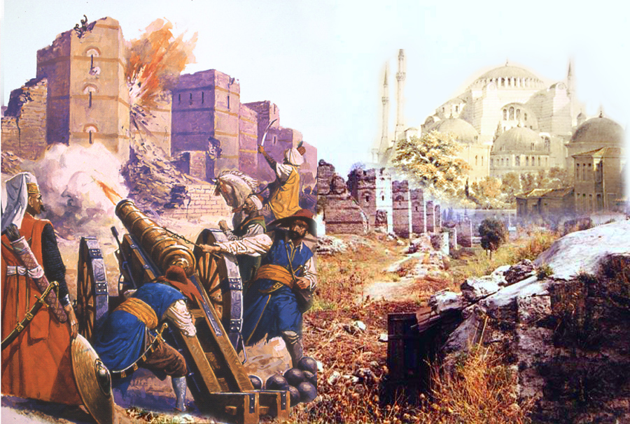
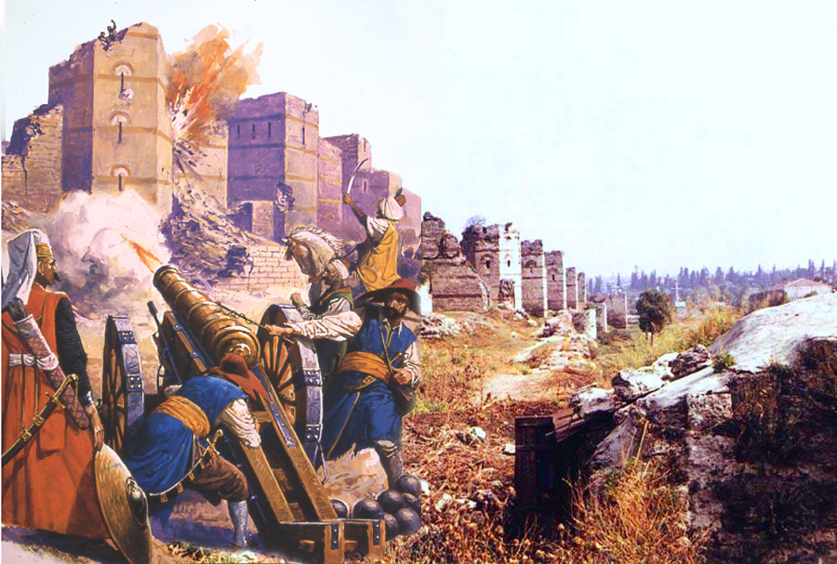
Έπεσε η πόλη έπεσε

Slide 3
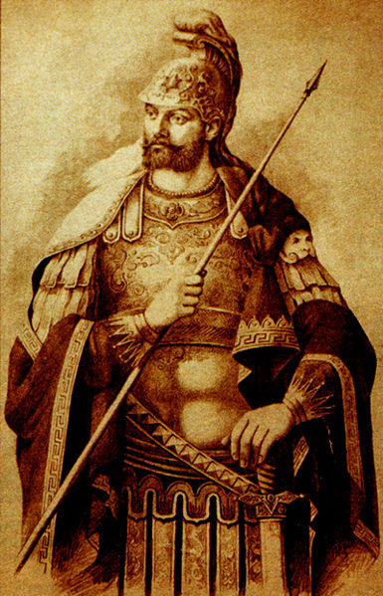
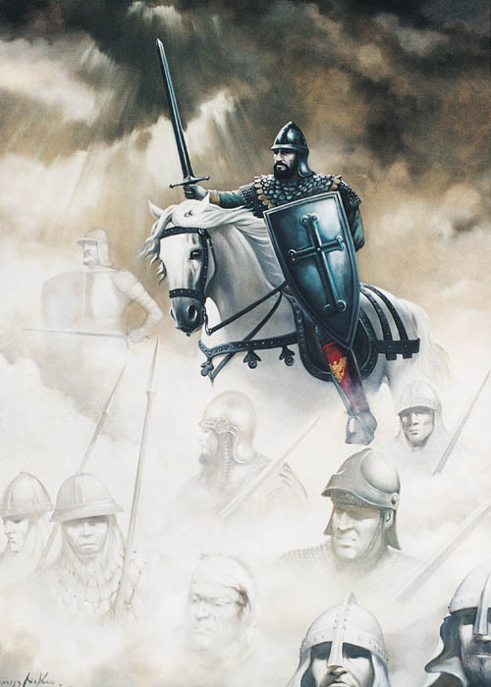
πάει κι ο Κωνσταντίνος

Slide 4
Έπεσε η πόλη έπεσε

Slide 5
πάει κι ο Κωνσταντίνος

Slide 6
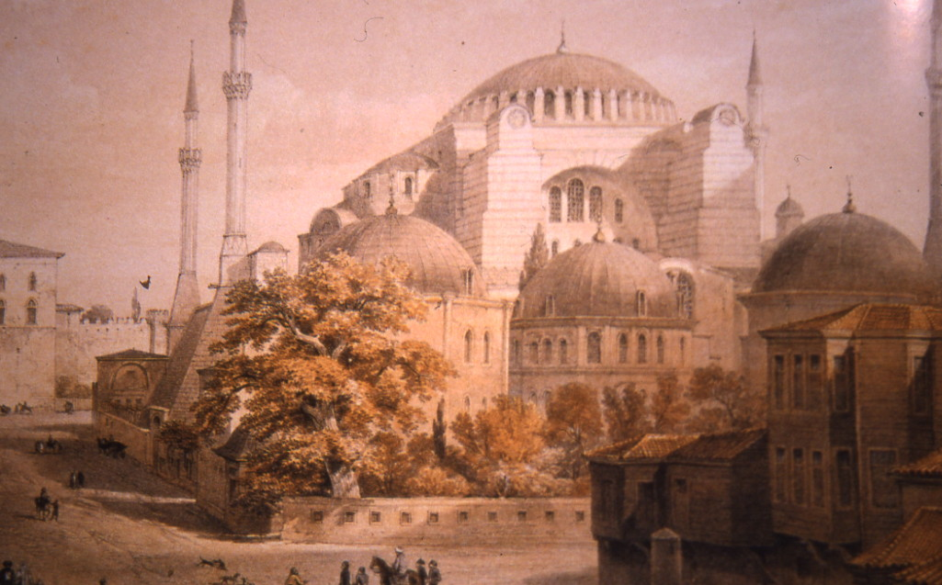
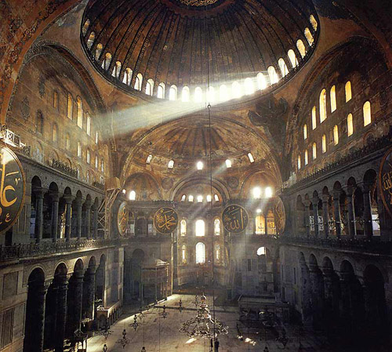
Έρημη η Αγια-Σοφιά
χωρίς σταυρό κι εικόνα

Slide 7
Έρημη η Αγια-Σοφιά
χωρίς σταυρό κι εικόνα

Slide 8
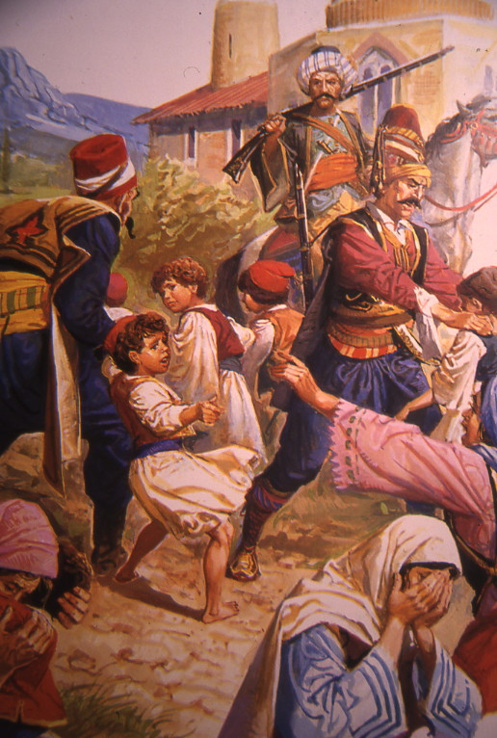
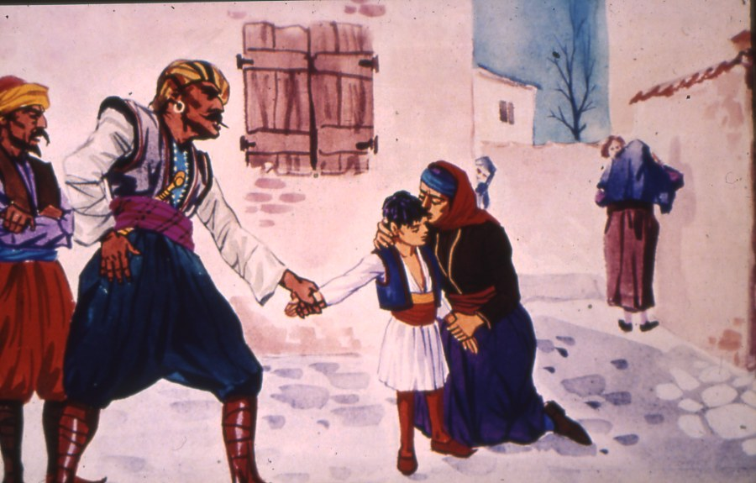
Μπήκαν στην πόλη οι εχθροί και κλέψαν τα παιδιά μας
Αρπάξαν τα βλαστάρια μας μέσα απ’ την αγκαλιά μας

Slide 9
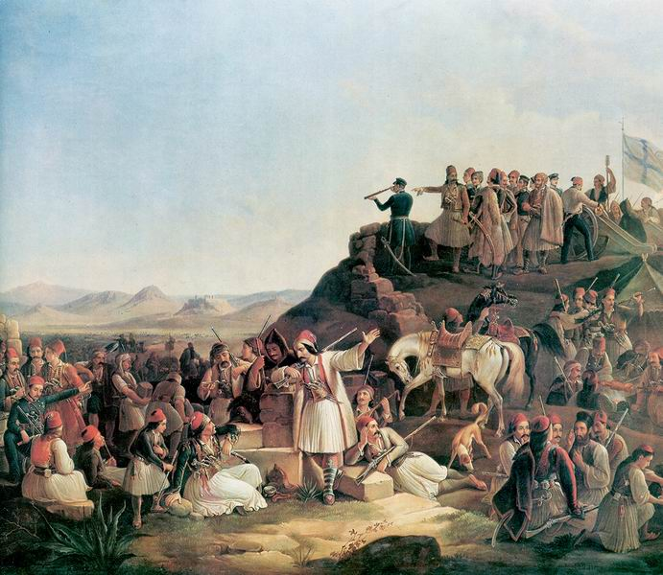
Κι όσοι απομείναν φύγανε ψηλά στα κορφοβούνια

Slide 10
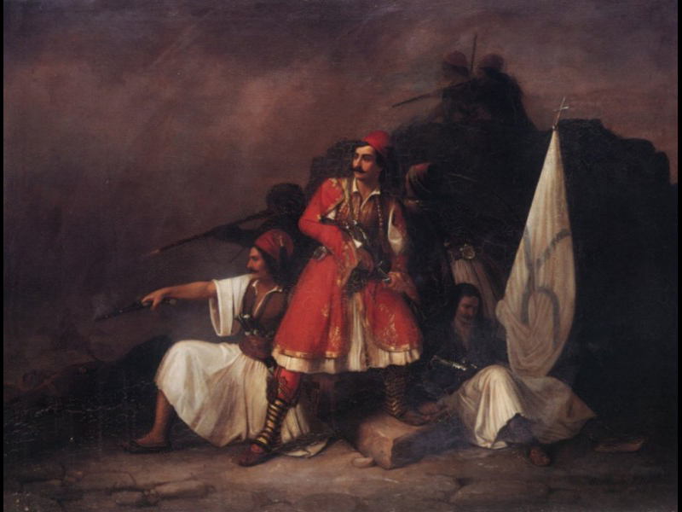
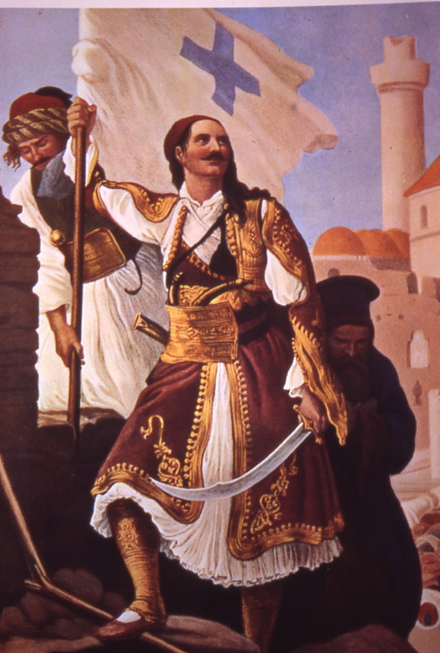
Γίνανε κλέφτες, σταυραετοί
ήρωες δοξασμένοι

Slide 11
Γίνανε κλέφτες, σταυραετοί
ήρωες δοξασμένοι

Slide 12
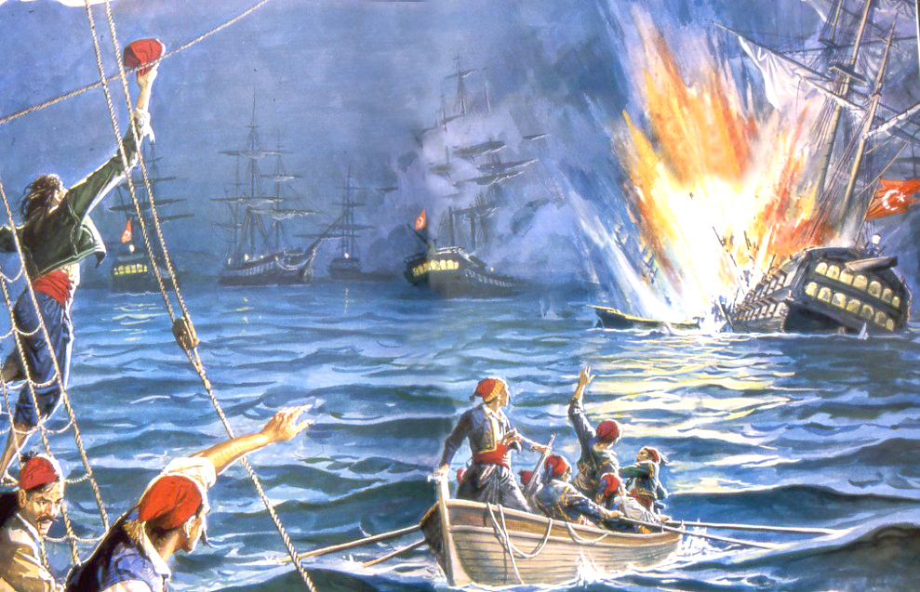
Κι άλλοι στη θάλασσα βροντούν κανόνια και μπουρλότα

Slide 13
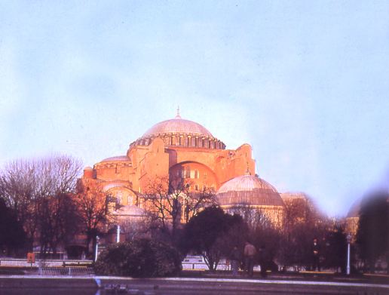
να κάνουν την πατρίδα μας καθώς ήτανε πρώτα

Slide 14
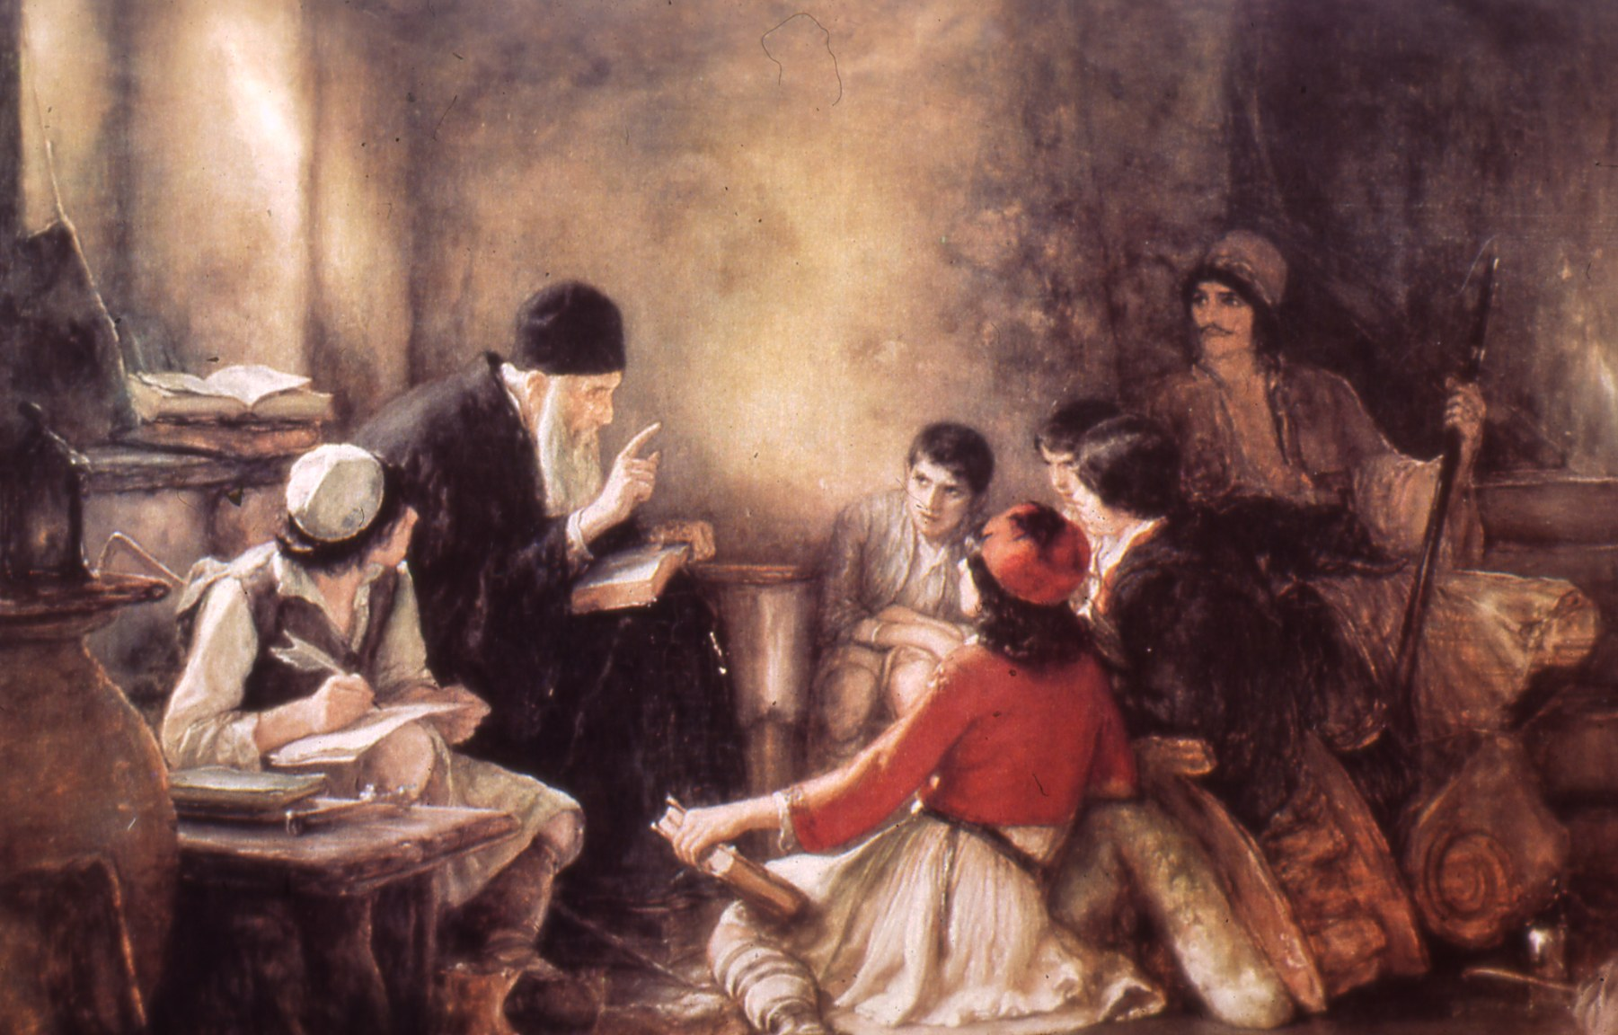
μαθαίναν στα ελληνόπουλα να μην μένουν ραγιάδες
Κι άλλοι μες στα κρυφά σχολειά καλόγεροι, παπάδες

Slide 15
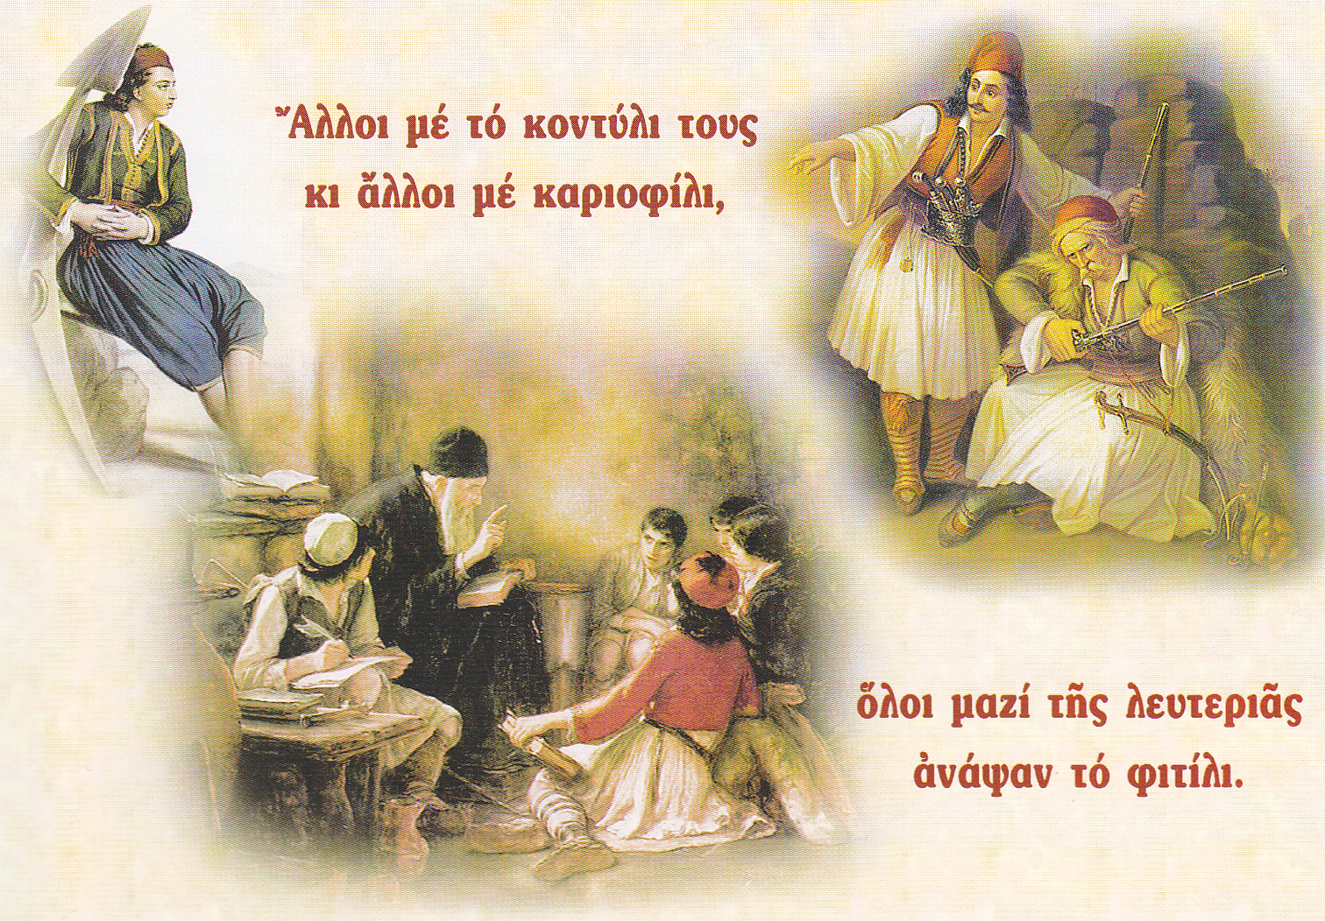
Άλλοι με το κοντύλι τους κι άλλοι με καριοφίλι
όλοι μαζί βάλαν φωτιά σε τούτο το φιτίλι

Slide 16
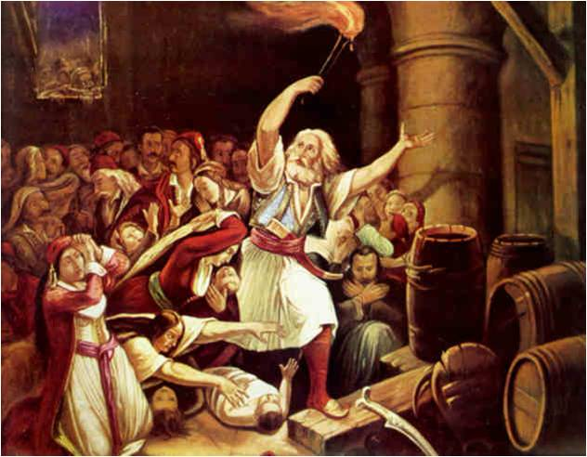
Κι άναψε μία πυρκαγιά με δάκρυ και με αίμα

Slide 17
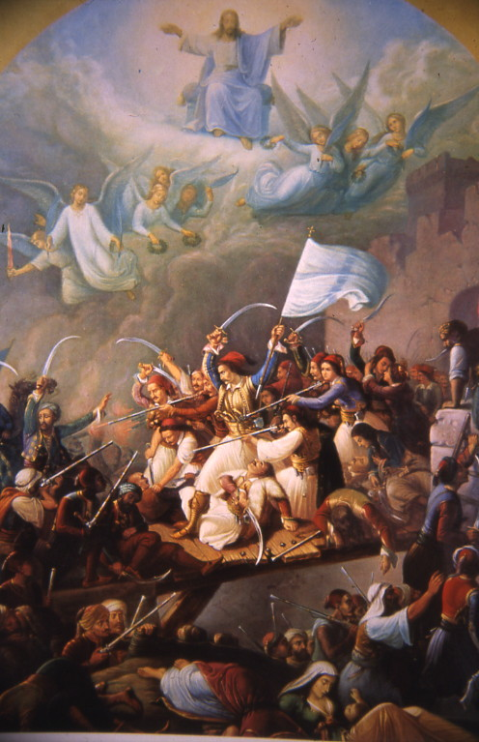
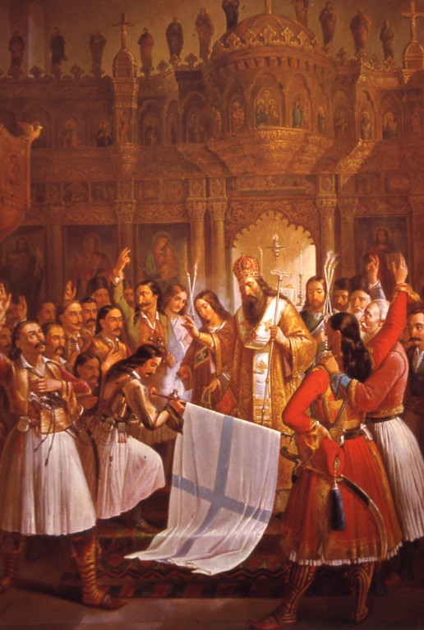
ώσπου ήρθε η λευτεριά με το ’21!

Slide 18

ώσπου ήρθε
η λευτεριά με το ’21!

